Slide 1
সমাজবিজ্ঞান বিভাগ সরকারি ফুলতলা মহিলা কলেজ
স্বাগতম

Slide 2
শিক্ষক পরিচিতি
গাজী মো: এনামুল হক
ডাক নাম : ফারুক
প্রভাষক
সমাজবিজ্ঞান বিভাগ
সরকারি ফুলতলা মহিলা কলেজ
ফুলতলা, খুলনা

Slide 3
আজকের পাঠ
সমাজবিজ্ঞানের বৈজ্ঞানিক পদ্ধতি

Slide 4
শিখন ফল
১. পদ্ধতি কি তা জানবে
২. বৈজ্ঞানিক পদ্ধতি কি তা বলতে পারবে
৩. বৈজ্ঞানিক পদ্ধতির ধাপগুলো বর্ণনা করতে পারবে

Slide 5
বৈজ্ঞানিক পদ্ধতির সংজ্ঞা
বিজ্ঞান কি ?
উত্তর : বিজ্ঞান অর্থ বিশেষ জ্ঞান
পদ্ধতি কি ?
উত্তর : পদ্ধতি এর ইংরেজী হল METHOD
কাজ করার কৌশল,
পন্থা,
প্রক্রিয়া,
কিভাবে কাজ করা যায় তার Way

Slide 6
বৈজ্ঞানিক পদ্ধতির সংজ্ঞা
কোন কাজ সুচারুভাবে সম্পন্ন করতে যে পন্থার সাহায্য নিতে হয় তা হল পদ্ধতি।
গোটা কাজটি সুন্দর ভাবে করার প্রক্রিয়া।

Slide 7
বৈজ্ঞানিক পদ্ধতির সংজ্ঞা
বিজ্ঞান সম্মত অনুসন্ধানের দক্ষ উপায়
বিজ্ঞানী যে যৌক্তিক পদ্ধতিতে সামাজিক, প্রাকৃতিক বিষয়াবলী বর্ণনা, ব্যাখ্যা, ও বিশ্লেষনের মাধ্যমে সাধারন তত্ত্ব প্রতিষ্ঠা করে তাকে বৈজ্ঞানিক পদ্ধতি বলে।

Slide 8
বৈজ্ঞানিক পদ্ধতির ধাপ/পর্যায়
সমস্যা নির্বাচন
পর্যবেক্ষন ও তথ্য
তথ্যের শ্রেণী বিন্যাস
কল্পনা প্রণয়ন
সত্যতা যাচাই
ভবিষ্যদ্বাণী

Slide 9
সমস্যা নির্বাচন

Slide 10
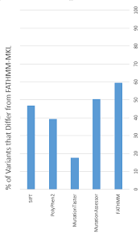
তথ্যের শ্রেণী বিন্যাস

Slide 11
কল্পনা প্রণয়ন

Slide 12
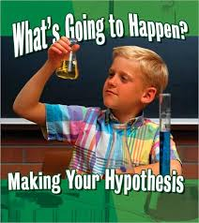
কল্পনা প্রণয়ন

Slide 13
সত্যতা যাচাই

Slide 14
ভবিষ্যদ্বাণী

Slide 15
ভবিষ্যদ্বাণী

Slide 16
সহযোগীতার জন্য আন্তরিক ধন্যবাদ

